Slide 1


FRAMEWORK
CODEIGNITER
Année Universitaire: 2023/2024
Notes:
m3rftx xkon li sab had slid lwel
walakin 4ah logo dial EST mjax m3a les colores dial dial font

Slide 2
Introduction

Slide 3
CodeIgniter est un framework PHP léger et open source, lancé en 2006 par Rick Ellis. Initialement développé par EllisLab, il a été transféré au British Columbia Institute of Technology (BCIT) en 2008. CodeIgniter a gagné en popularité en raison de sa simplicité, de sa flexibilité et de sa documentation claire. Au fil des années, il a connu des mises à jour régulières, aboutissant à la version 4 en 2020, tout en maintenant sa réputation de framework rapide et facile à utiliser. CodeIgniter reste une option prisée pour les développeurs cherchant une approche légère du développement d'applications web en PHP.

Slide 4
Pourquoi utiliser CodeIgniter ?
CodeIgniter est un framework PHP léger et puissant qui offre une structure simple et une grande flexibilité pour le développement web. Son importance réside dans sa capacité à accélérer le processus de développement en fournissant des bibliothèques préconstruites et des fonctionnalités prêtes à l'emploi. Cela permet aux développeurs de se concentrer davantage sur la logique métier de leur application plutôt que sur la gestion des aspects techniques de bas niveau.
CodeIgniter favorise également la modularité, et les développeurs peuvent organiser leur code de manière modulaire, facilitant la maintenance et les mises à jour. Il est particulièrement utile pour les petites équipes de développement ou les projets avec des ressources limitées, car il ne nécessite pas une courbe d'apprentissage importante et offre une grande souplesse dans le choix des composants à utiliser.

Slide 5
Les avantages du CodeIgniter
CodeIgniter est un framework de développement web open-source utilisé pour la création d'applications web dynamiques en PHP. Voici quelques avantages:
1. Léger et rapide : CodeIgniter est connu pour sa légèreté. Il ne nécessite pas de configurations spéciales.
2. Documentation complète : CodeIgniter dispose d'une documentation bien écrite et complète, ce qui facilite la prise en main du framework.
3. Facilité d'apprentissage : CodeIgniter est réputé pour sa simplicité et sa facilité d'utilisation.
4. Flexibilité : CodeIgniter est plutôt flexible et n'impose pas une structure de projet rigide.
5. Bibliothèques intégrées : CodeIgniter est livré avec un ensemble de bibliothèques préconstruites qui facilitent le développement.

Slide 6
Les inconvénients du CodeIgniter
CodeIgniter est un framework PHP qui offre plusieurs avantages, mais comme tout outil, il présente également quelques inconvénients. Voici quelques inconvénients potentiels de CodeIgniter :
1. Manque de conventions strictes : Contrairement à d'autres frameworks, CodeIgniter n'impose pas de conventions strictes.
2. Pas de support natif pour l'ORM (Object-Relational Mapping) : ce qui signifie que les développeurs doivent gérer les requêtes SQL manuellement.
3. Documentation parfois limitée.
4. Communauté plus petite par rapport à d'autres frameworks.
5. Pas de support natif pour les fonctionnalités avancées.
6. Moins d'outils intégrés.

Slide 7


la configuration du projet
CodeIgniter

Slide 8
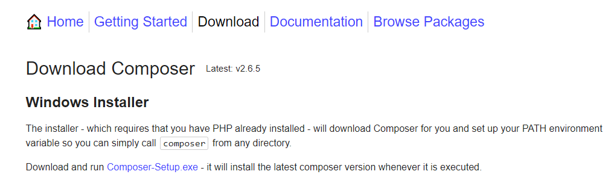
Installation de Composer
Composer est un gestionnaire de dépendances pour PHP. Il permet aux développeurs de déclarer et d'installer les bibliothèques externes nécessaires à leur projet PHP. CodeIgniter utilise Composer pour la gestion des dépendances, facilitant ainsi l'intégration de bibliothèques tierces dans vos projets . Pouvez vous le télécharger via ce lien https://getcomposer.org/download/ en cliquant sur Composer-Setup.exe .

Slide 9
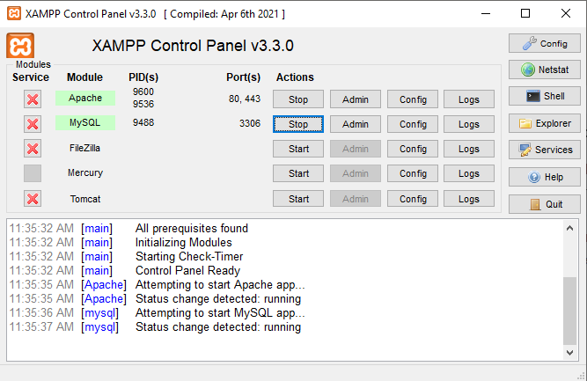
Installation de XAMPP
XAMPP est un ensemble logiciel libre qui facilite le déploiement d'un serveur web local. Il est utilisé pour le développement web et inclut des composants tels qu'Apache, MySQL, PHP, CodeIgniter. Pouvez vous le télécharger via ce lien https://www.apachefriends.org/download.html . cliquez sur les boutons "Start" à côté d'Apache et MySQL pour démarrer les services.

Slide 10
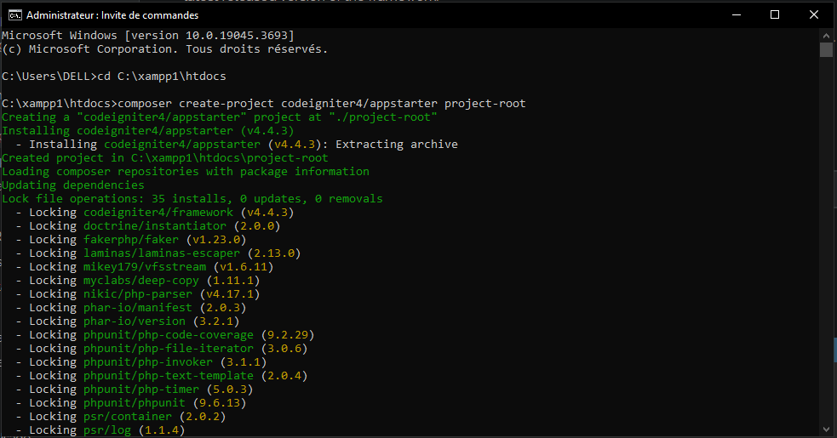
Création de projet de CodeIgniter
Pour créer une projet CodeIgniter tu dois d’abord ouvrire votre invite de commandes et accèder à votre dossier htdocs C:\xampp1\htdocs via la commande cd .
Puis tu dois taper la commande ” composer create-project codeigniter4/appstarter nom_de_votre_projet “ qui permet de créer votre projet dans le dossier htdocs .

Slide 11
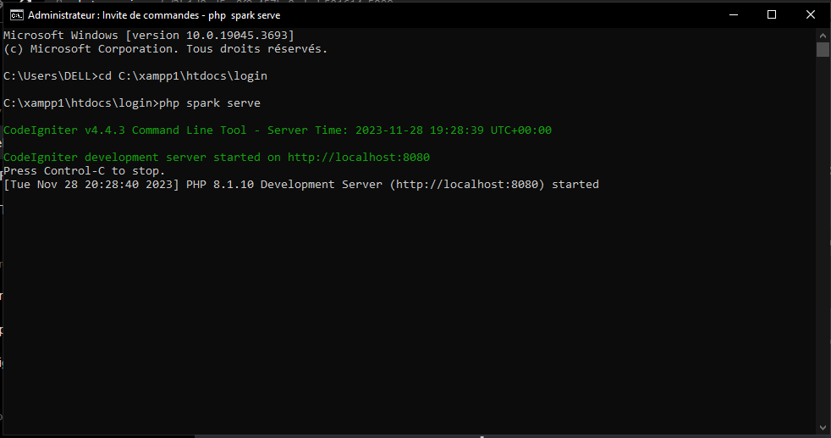
Test d'installation
Pour tester l'installation d’une projet CodeIgniter tu dois d’abord ouvrire votre invite de commandes et accéder à votre projet CodeIgniter et taper la commande “php spark serve” qui permet de lancer le serveur intégré et d’accéder à l'application via votre navigateur .

Slide 12
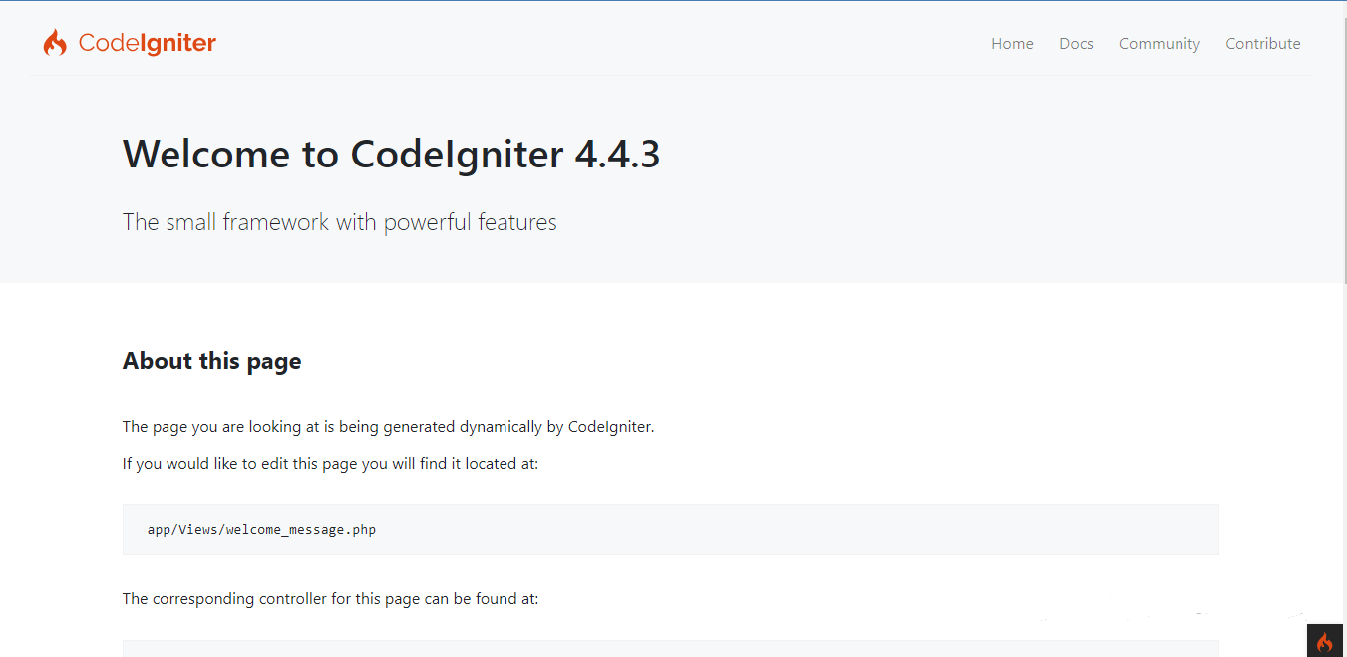
le résultat du Test
Après avoir terminé les étapes précédentes, tu dois taper l'adresse “ http://localhost:8080 “
dans votre navigateur, S'il vous apparaît la page d'accueil par défaut donc votre Installation est bien faite .

Slide 13
Outils de développement
CodeIgniter Debug Toolbar: CodeIgniter propose une barre d'outils de débogage intégrée qui affiche des informations utiles sur la requête, les bases de données, les sessions, etc.Pour activer cette outile tu dois ajouter cette ligne “CI_DEBUG = true“ dans le fichier .env
Utilisation des outils de gestion de base de données : Utilisez des outils de gestion de base de données tels que phpMyAdmin ou Adminer pour interagir directement avec votre base de données.
PHPUnit (pour les tests) : PHPUnit est un framework de test unitaire pour PHP, qui facilite l'automatisation des tests unitaires. Plutôt que d'exécuter manuellement chaque test à chaque modification du code, vous pouvez utiliser PHPUnit pour automatiser le processus, ce qui permet de détecter rapidement les erreurs.

Slide 14
Structure du projet
CodeIgniter

Slide 15
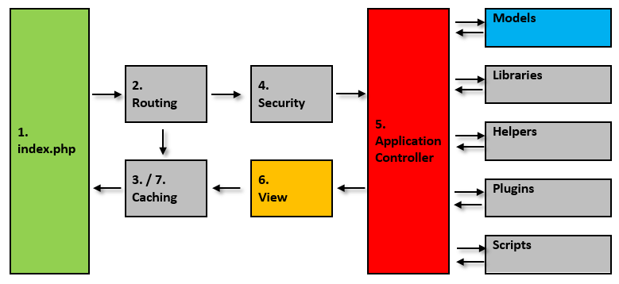
Hiérarchie d'un projet CodeIgniter
Voici une schéma simple qui décrit l’Hiérarchie d'un projet CodeIgniter.

Slide 16
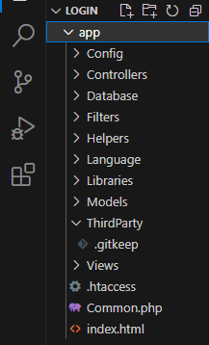
Le dossier App:
la partie la plus important dans un projet CodeIgniter c’est Le dossier d'application qui est le répertoire central où la majeure partie du code spécifique à l'application est organisée.

Slide 17
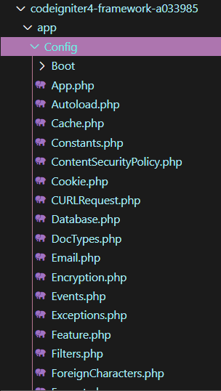
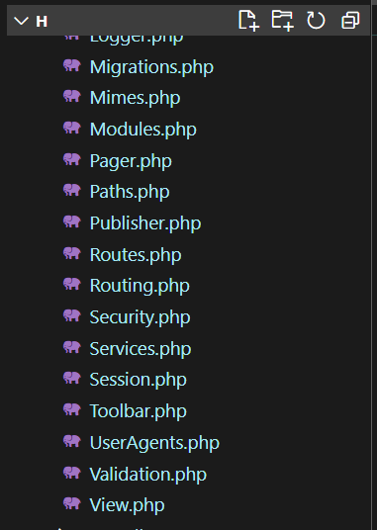
Le dossier Config:
Ce dossier contient les fichiers de configuration pour notre application, y compris les paramètres de la base de données, les routes, et d'autres configurations générales.

Slide 18
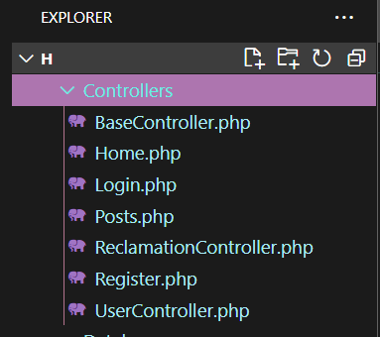
Le dossier Controllers
Contient les contrôleurs chargés de gérer les requêtes HTTP et d'interagir avec les modèles et les vues.

Slide 19
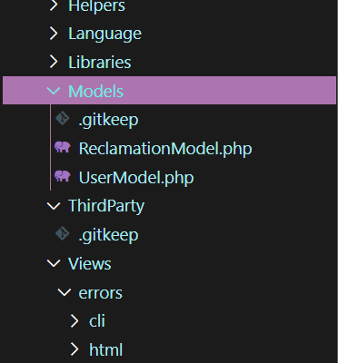
Le dossier Models
Ce répértoire englobe les modèles qui interagissent avec la base de données et gèrent la logique des données.

Slide 20
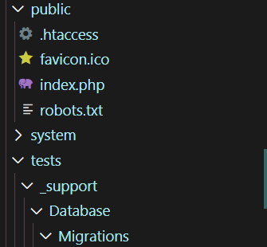
Le dossier public
Le dossier "public/" sert de point d'entrée pour l’application CodeIgniter. Il contient le fichier "index.php" qui est responsable du démarrage de l'application lorsqu'une requête est effectuée. La configuration du serveur web est ajustée pour diriger les requêtes vers ce dossier, assurant ainsi la sécurité de la structure de notre application.

Slide 21
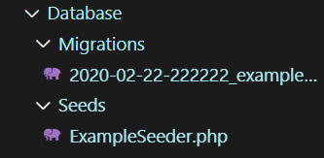
Le dossier Database
Le dossier "database" dans CodeIgniter, c’est lorsqu'on parle de la gestion évolutive de la base de données.
Les migrations sont des fichiers qui décrivent les changements structurels dans la base de données au fil du temps.
Les seeds sont des fichiers utilisés pour peupler la base de données avec des données initiales ou de test.

Slide 22
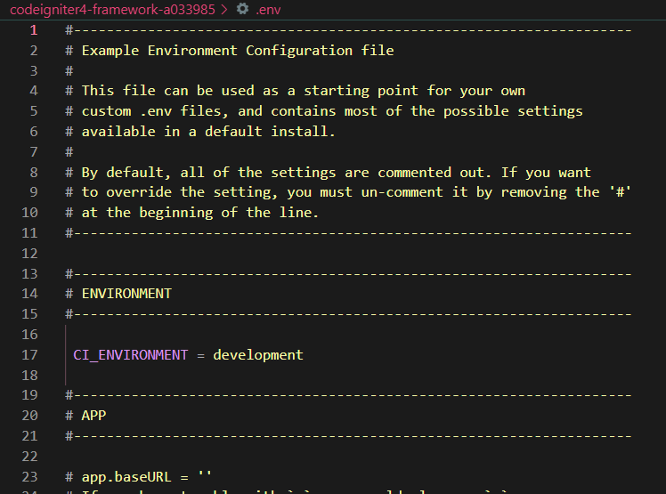
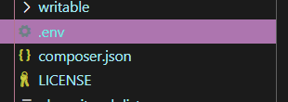
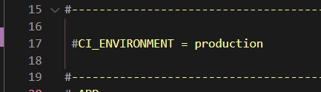

Fichier .env d’un projet CodeIgniter
Il est utilisé pour stocker les paramètres de configuration spécifiques à l'environnement
Il offre une manière sécurisée de stocker des informations sensibles et de personnaliser les configurations en fonction de l'environnement (développement, production, out test).

Slide 23


MVC

Slide 24
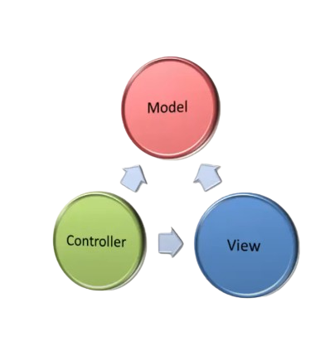
C'est quoi MVC ?
Modèle-Vue-Contrôleur
Patron d'architecture logicielle
L'un des modèles les plus utilisés
Sépare la fonctionnalité de l'application
Favorise la programmation structurée
Notes:
composer create-project codeigniter4/appstarter project-root

Slide 25
Modèle Vue Contrôleur
Modèle
responsable de la gestion des données, de la logique métier, et de la communication avec la base de données
Contrôleur
le contrôleur est chargé de gérer les entrées de l'utilisateur, de coordonner les actions entre la vue et le modèle
Vue
responsable de l'affichage des données à l'utilisateur et de la présentation de l'interface utilisateur

Slide 26
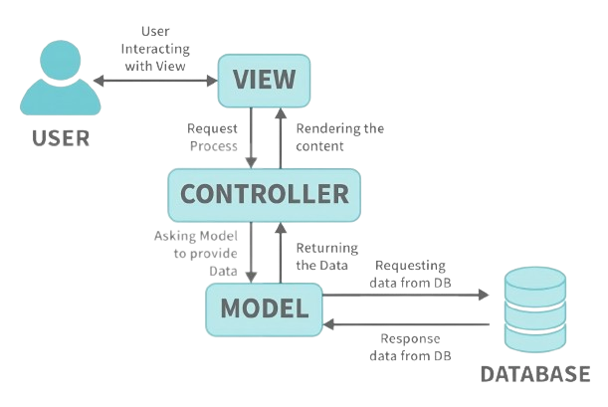

Slide 27
LA MIGRATION
la migration permet de mettre à jour la structure de la base de données de manière cohérente et reproductif à mesure que l'application évolue.

Slide 28
Fichier de migration
>_ php spark migrate:create NomDeLaMigration
>_ php spark make:migration NomDeLaMigration

Slide 29
les cammand line interface pour la migrations
>_ php spark migrate
>_ php spark migrate:rollback

Slide 30
Création d'un Modèle
Création d'un Modèle avec Spark
Pour créer un modèle, utilisez la commande suivante
php spark make:model Utilisateurs
Cela créera un fichier Utilisa﻿teurs.php dans le dossier
app/Models/.

Slide 31
Dans ce fichier, définissez votre modèle de la manière suivante
<?php
namespace App\Models;
use CodeIgniter\Model;
class Utilisa﻿teurs extends Model
{
protected $table = 'le nom de votre table';
protected $primaryKey = 'la clé primaire de votre table';
protected $allowedFields = ['liste', 'des champs de votre table'];
}

Slide 32
Création d'un Contrôleur
Dans CodeIgniter 4, vous pouvez utiliser la ligne de commande Spark pour créer des contrôleurs (controllers) et des modèles (models). Voici comment vous pouvez le faire :
Création d'un Contrôleur avec Spark
Pour créer un contrôleur, utilisez la commande suivante dans votre terminal
php spark make:controller UtilisateursController
Cela créera un fichier Utilisa﻿teursController.php dans le dossier
app/Controllers/.

Slide 33
Fonctions du contrôleur
Fonctions courantes que vous pouvez utiliser dans un contrôleur CodeIgniter 4
View Loading
return view('view_name', $data) ;
//La fonction view() est utilisée pour charger des vues
Redirect
return redirect()->to('new-url');
//La fonction view() est utilisée pour charger des vues
findAll()
$model = new Model();
$data=$model->findAll();
//Récupérez tous les enregistrements de la table.

Slide 34
Fonctions courantes que vous pouvez utiliser dans un contrôleur CodeIgniter 4
find($id)
$model->find($id);
//Récupérez un seul enregistrement par sa clé primaire.
first() / first($id)
$model->first();
//Récupérez la première ligne du jeu de résultats.
where($column, $value)
$model->where('column', 'value')->findAll();
//Ajoutez une clause WHERE à la requête.
Insertion de données
$model->insert($data);
//Insérez un nouvel enregistrement dans la table.

Slide 35
Fonctions courantes que vous pouvez utiliser dans un contrôleur CodeIgniter 4
Mise à jour des données
$model->update($id, $data);
//Mettre à jour un enregistrement par sa clé primaire.
Suppression de données
$model->delete($id);
//Supprimer un enregistrement par sa clé primaire.
select()
$model->where('column', 'value')->findAll();
Ajoutez une clause WHERE à la requête.
select()
$model->select('column1, column2')->findAll();
//Spécifiez les colonnes à sélectionner.

Slide 36
Fonctions courantes que vous pouvez utiliser dans un contrôleur CodeIgniter 4
emptyTable()
$model->emptyTable();
//Supprimez tous les enregistrements de la table.
join()
$model->join('table2', 'table1.id = table2.id')->findAll();
//Supprimer un enregistrement par sa clé primaire.
orderBy()
$model->orderBy('column', 'asc')->findAll();
//Spécifiez les colonnes à sélectionner.
groupby()
$model->groupBy('column')->findAll();
//Supprimez tous les enregistrements de la table.

Slide 37
Définir les méthodes CRUD dans le contrôleur
index() // afficher une liste d'éléments ou la page principale d'une ressource
show($id) // afficher les détails d'un élément spécifique
create() // afficher un formulaire de création d'un nouvel élément.
store() // utilisée pour gérer la soumission des données du formulaire afin de créer un nouvel élément.
edit($id) // utilisée pour afficher un formulaire permettant de modifier un élément existant.
update($id) // gérer la soumission des données du formulaire afin de mettre à jour un élément existant
destroy($id) // utilisée pour supprimer un élément existant.

Slide 38
Configurer les routes
$routes->get('url', 'Contrôleur::méthode');
`'url'` :correspond à l'URL que vous souhaitez faire correspondre.
`'Contrôleur'` :fait référence au nom du contrôleur dans lequel se trouve la méthode que vous souhaitez appeler.
`'méthode'`:c’est le nom de la méthode que vous souhaitez appeler dans le contrôleur.

Slide 39
Configurer les routes
Ouvrez le fichier Routes.php dans le dossier Config et ajoutez les routes nécessaires pour rediriger les requêtes vers les méthodes du contrôleur.
$routes->get('posts', 'PostController::index');
$routes->get('posts/create', 'PostController::create');
$routes->post('posts/store', 'PostController::store');
$routes->get('posts/edit/(:num)', 'PostController::edit/$1');
$routes->post('posts/update/(:num)', 'PostController::update/$1');
$routes->get('posts/delete/(:num)', 'PostController::delete/$1');

Slide 40

Views

Slide 41
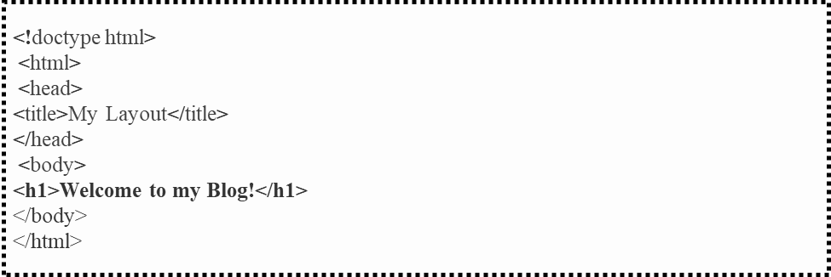
VIEWS
Une vue est simplement une page Web ou un fragment de page, comme un en-tête, un pied de page, une barre latérale
Les vues ne sont jamais appelées directement, elles doivent être chargées par un contrôleur ou une route de vue.
le contrôleur agit comme un agent de la circulation, il est donc responsable de la récupération d'une vue particulière .
app/Views/default.php

Slide 42

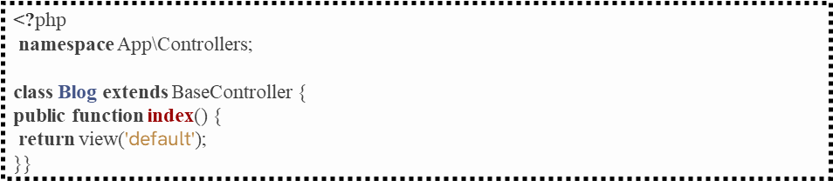

Chargement d'une vue
Pour charger un fichier de vue particulier, vous utiliserez la fonction suivante :
app/Controllers/Blog.php
app/Config/Routes.php

Slide 43
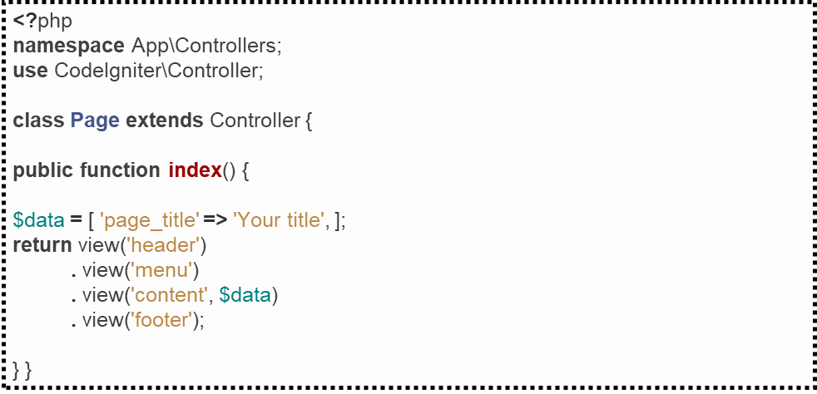
Chargement de plusieurs vues
CodeIgniter gérera intelligemment plusieurs appels à view() depuis un contrôleur.
Dans l'exemple ci-dessus, nous utilisons des "données ajoutées dynamiquement", que vous verrez ci-dessous.

Slide 44



Stockage des vues dans des sous-répertoires
Vos fichiers de vue peuvent également être stockés dans des sous-répertoires
Mise en cache des vues
consiste à stocker temporairement les résultats d'une opération
Par défaut, la vue sera mise en cache en utilisant le même nom que le fichier de vue lui-même.

Slide 45

Les espaces de noms
Le concept de "Namespaced Views" dans CodeIgniter permet d'organiser les vues dans des répertoires sous un espace de noms, facilitant la réutilisation et la distribution.
Bien que PHP ne supporte pas nativement le chargement de fichiers sans classe depuis un espace de noms, CodeIgniter offre cette fonctionnalité.
Par exemple, si vous avez un répertoire "example/blog" avec un espace de noms "Example\Blog", vous pouvez charger une vue du répertoire "Views" en préfixant le nom de l'espace de noms à la vue.

Slide 46
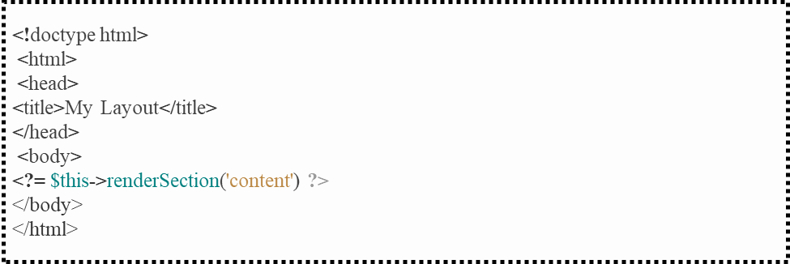
Utiliser des mises en page dans les vues :
Les mises en page sont les seuls fichiers de vue qui utiliseraient la méthode renderSection(). Cette méthode agit comme un espace réservé pour le contenu.
app/Views/default.php:

Slide 47
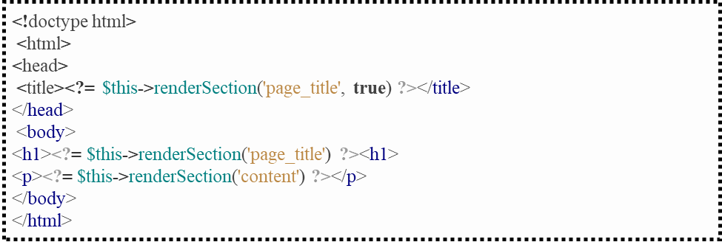
Utiliser des mises en page dans les vues :
La méthode renderSection() a deux arguments : $sectionName et $saveData.
$sectionName est le nom de la section utilisée par n'importe quelle vue enfant pour nommer
la section de contenu.
app/Views/welcome_message.php:

Slide 48


Utiliser des mises en page dans les vues :
Chaque fois qu'une vue souhaite être insérée dans une mise en page, elle doit utiliser la méthode extend() en haut du fichier :
La méthode extend() prend le nom de n'importe quel fichier de vue que vous souhaitez utiliser.
Vous pouvez inclure un espace de noms pour localiser la vue dans un répertoire de vue d'espace de noms particulier :

Slide 49
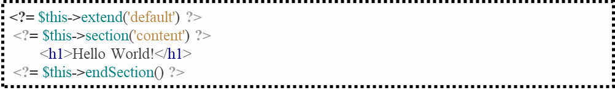
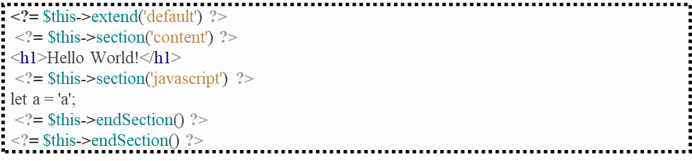
Utiliser des mises en page dans les vues :
Tout contenu entre section($name) et endSection() sera inséré dans la mise en page partout où existe l'appel renderSection ($ name) qui correspond au nom de la section.
app/Views/some_view.php:
Les sections peuvent contenir des sections imbriquées :

Slide 50
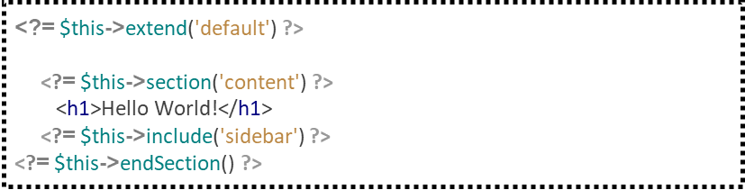
Inclure des fragments de vue
Les "View Partials" sont des fichiers de vue qui n'étendent aucun layout.
Ils incluent généralement du contenu pouvant être réutilisé d'une vue à l'autre.
Lorsque vous utilisez des layouts de vue, vous devez utiliser $this->include() pour inclure des "View Partials".
Example :

Slide 51
Récupération des données

Slide 52
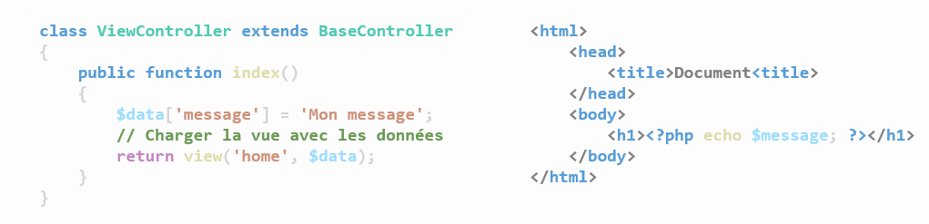
Récupération des données:
Dans le cadre du développement web avec le Framework CodeIgniter 4, le passage des données du contrôleur à la vue est une étape cruciale. Cela permet de séparer la logique de l’application de sa présentation. En d’autres termes, le contrôleur agit comme un intermédiaire qui récupère les données, les traite si nécessaire, puis les transmet à la vue. La vue est alors responsable de la présentation de ces données à l’utilisateur. Les vues sont généralement stockées dans app/Views.

Slide 53
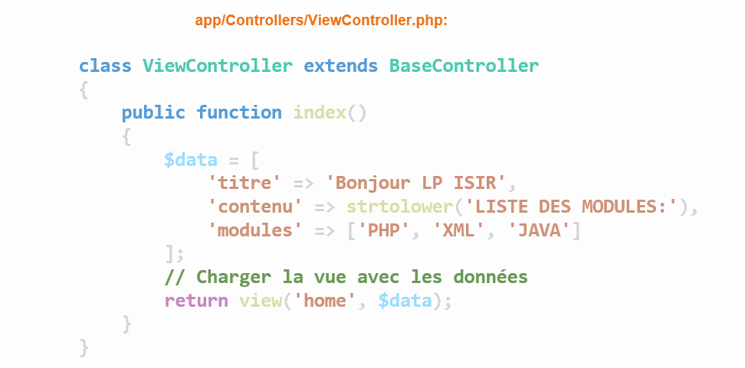
Récupération des données:
Voici un exemple de code qui affiche un tableau sous forme d’une liste non ordonnée en utilisant des structures de contrôle :

Slide 54
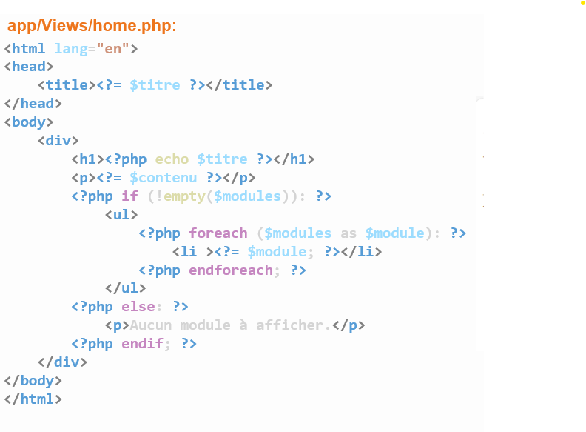
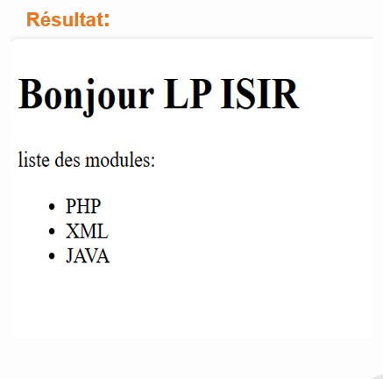
Récupération des données:

Slide 55
View Cells

Slide 56
View Cells, c’est quoi ?
Les “View Cells” dans CodeIgniter 4 sont des composants réutilisables qui encapsulent des parties spécifiques de l’interface utilisateur.
Elles permettent d’appeler une méthode spécifique d’une classe depuis votre vue.
Cette méthode renvoie du HTML qui est inséré directement dans la vue.
Vous pouvez passer des paramètres à la méthode de la “View Cell” pour personnaliser le HTML généré.

Slide 57
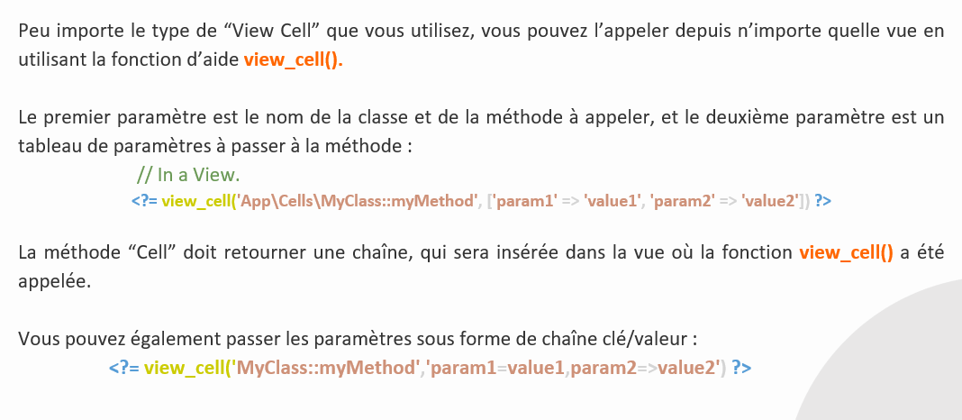
Appel d’ une "View Cell":

Slide 58
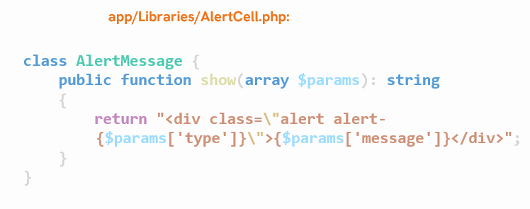

Simple Cells:
Ce sont des classes qui retournent une chaîne à partir de la méthode choisie. Elles sont utiles pour encapsuler de petits morceaux de logique de vue qui peuvent être réutilisés à travers plusieurs vues.
Vous pouvez l’appeler depuis une vue comme suit :

Slide 59
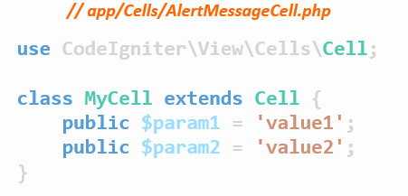
Controlled Cells:
Ces cellules sont générées à partir d’une classe qui étend CodeIgniter\View\Cells\Cell. Cette classe offre des fonctionnalités supplémentaires qui rendent vos “View Cells” plus flexibles et plus rapides à utiliser. Par exemple, elles peuvent utiliser le système de mise en cache de CodeIgniter pour stocker le rendu de la vue pendant un certain temps, ce qui peut améliorer les performances si la génération de la vue est coûteuse en termes de temps ou de ressources.

Slide 60
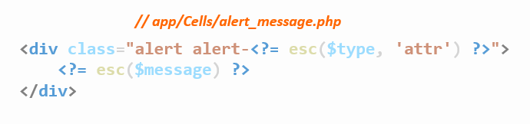
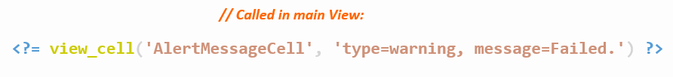
Controlled Cells:
Et le fichier de vue alert_message.php pourrait ressembler à ceci :
Vous pouvez l’appeler depuis une vue comme suit :
Vous pouvez également créer une “Controlled Cell” via la commande intégrée: php spark make:cell.

Slide 61
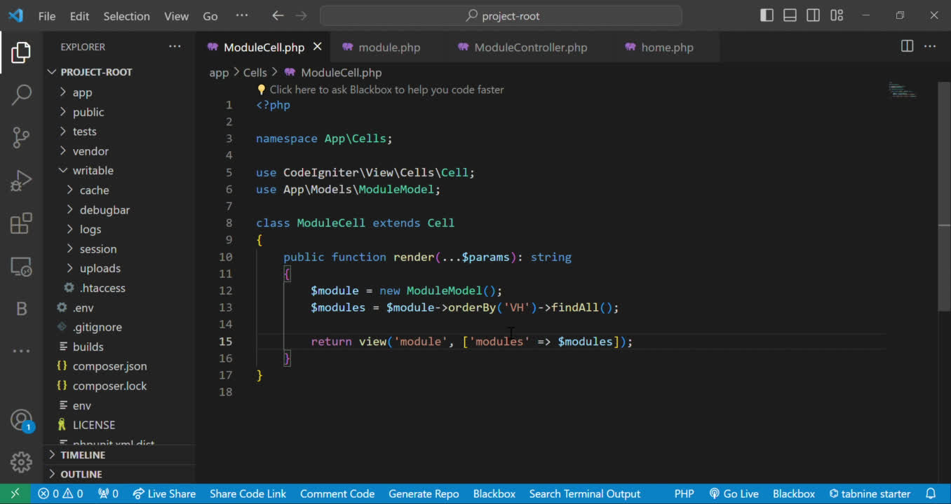

Slide 62
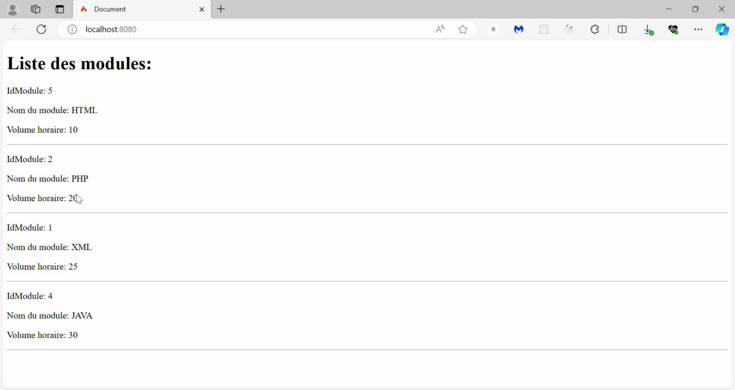

Slide 63
Formulaires et Validations

Slide 64
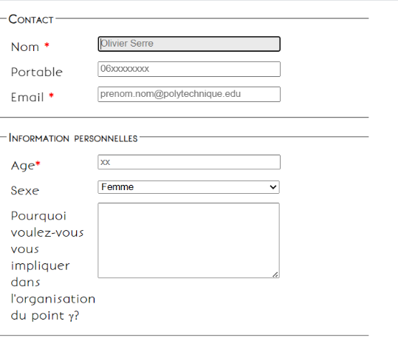
Formulaires & Validations

Slide 65
Formulaires & Validations
Introduction
CodeIgniter fournit une variété de fonctionnalités qui peuvent être utilisées pour traiter les données des formulaires HTML:
La creation des formulaire
la récupération des données
la validation des formulaires

Slide 66
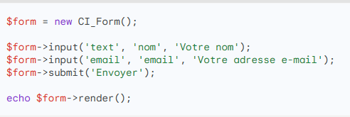
Formulaires & Validations
classe CI_Form
Ce code crée un formulaire HTML avec deux champs : un champ de texte pour le nom de l'utilisateur et un champ de texte pour l'adresse e-mail de l'utilisateur.

Slide 67
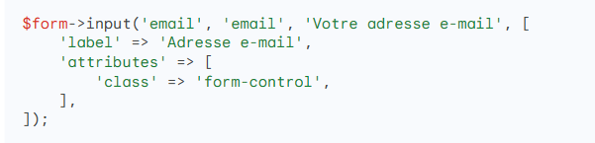
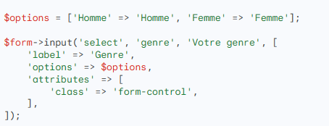
Formulaires & Validations
classe CI_Form

Slide 68

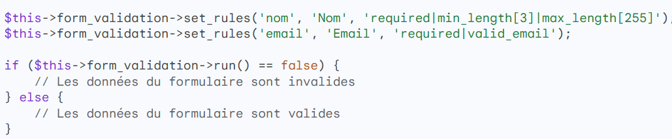
Formulaires & Validations
classe Validation
Ce code utilise la méthode set_rules() de la classe Validation pour définir les règles de validation pour les champs nom et email du formulaire.

Slide 69
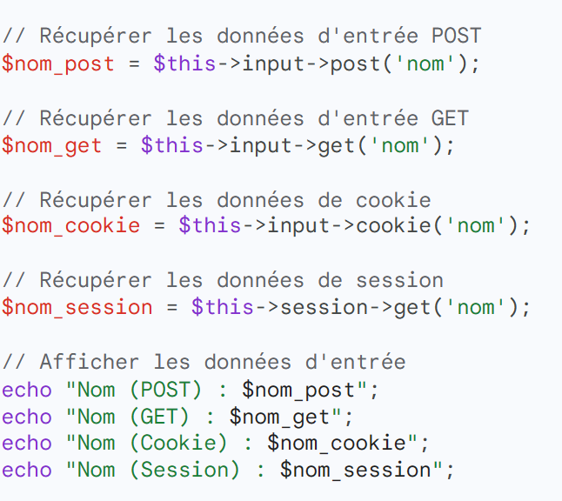
Formulaires & Validations
classe input

Slide 70

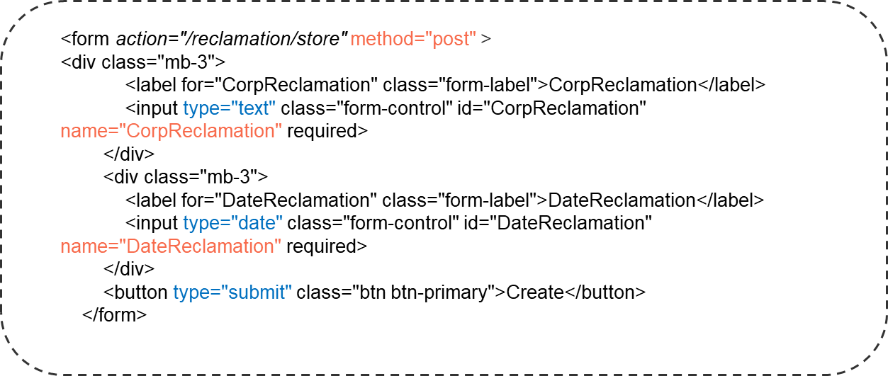
Formulaires & Validations

Slide 71
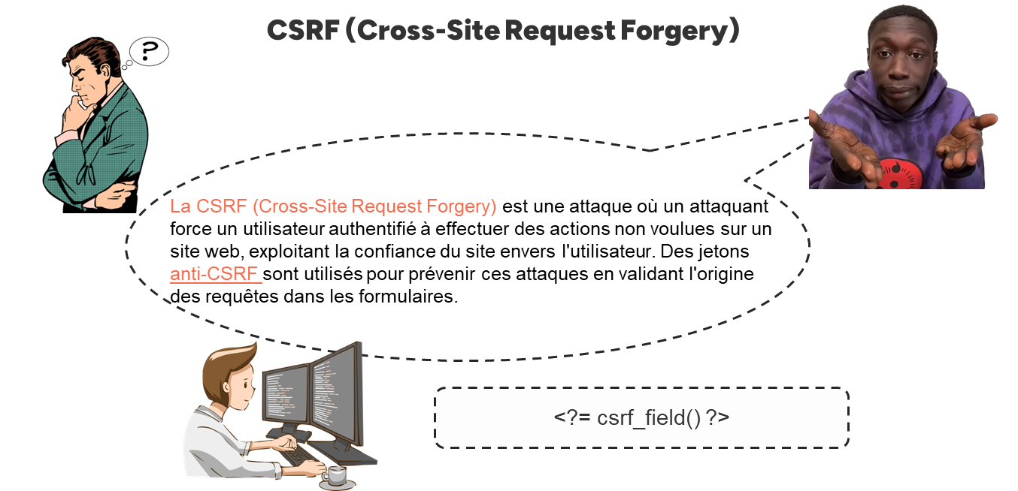
Formulaires & Validations

Slide 72
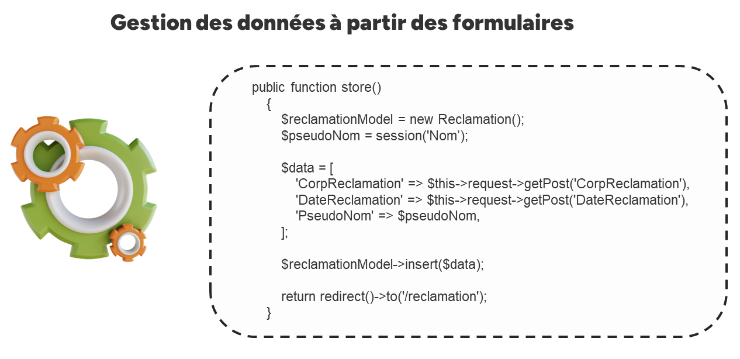
Formulaires & Validations

Slide 73

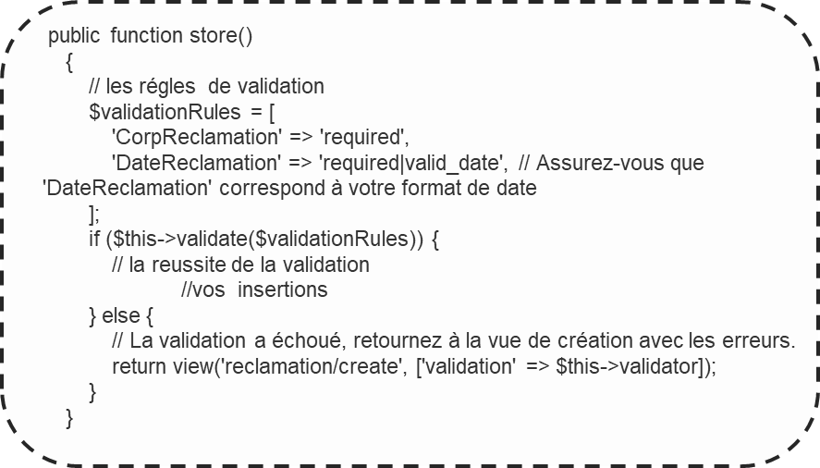

Formulaires & Validations

Slide 74
REST API & CI

Slide 75

C’est quoi API !??
Une API c’est un acronym pour (Application Programming Interface)
En mots simple c’est un morceau de code qui interagi avec d’autres morceaux, peut etre du meme natire et languges, et peut etre non

Slide 76
Quelles sont les types d’API ?

Slide 77
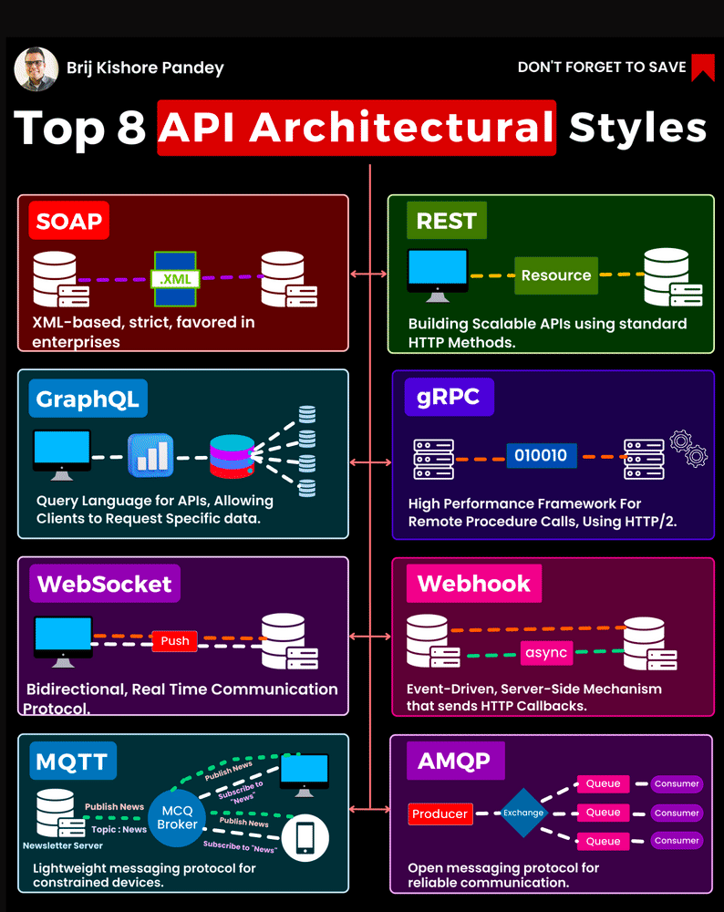

Slide 78
Avantages & Incovenients

Slide 79
merci!

